Slide 1
Chào mừng quý thầy cô cùng các em học sinh đến với buổi học

Slide 2
Trò chơi nhỏ:
Lần lượt từng học sinh của nhóm lên lấy một hình bất kì và bỏ vào túi phù hợp.

Slide 3

BÀI 19: HÌNH CHỮ NHẬT. HÌNH THOI. HÌNH BÌNH HÀNH. HÌNH THANG CÂN
TIẾT 03

Slide 4
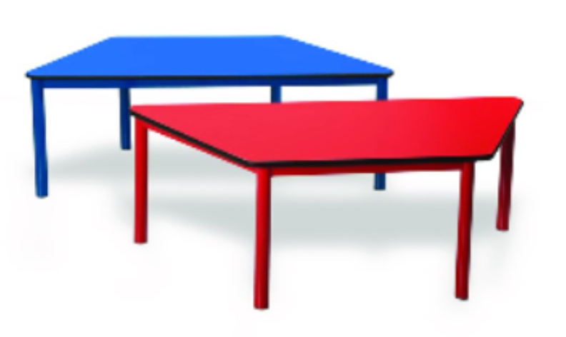

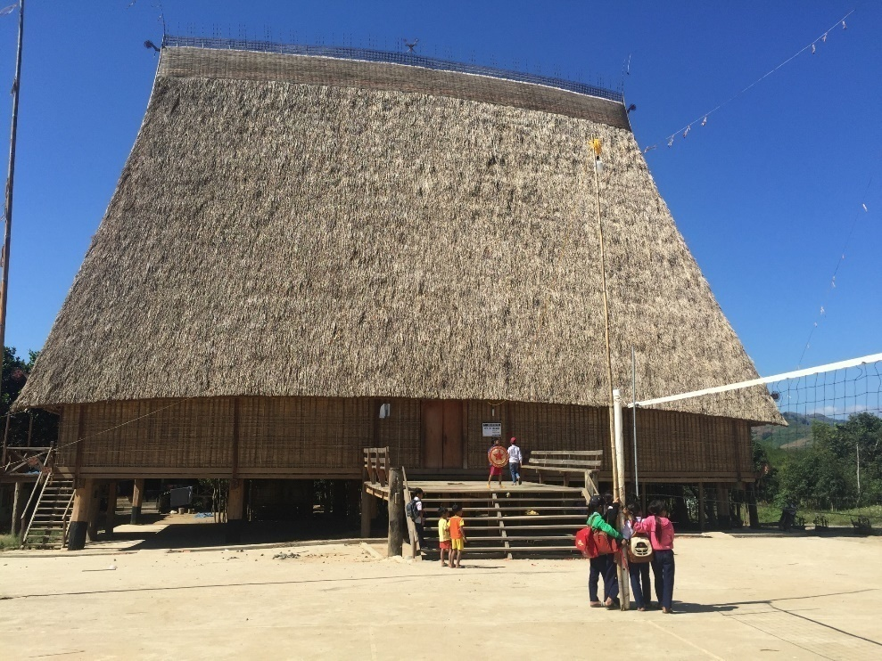

4. Hình thang cân
Một số yếu tố cơ bản của hình thang cân
HĐ7
Mặt bàn ở hình bên là hình ảnh của một hình thang cân.
Em hãy tìm một số hình ảnh của hình thang cân trong thực tế.
Cái thang
Mái Nhà sàn
Tháp Eiffel

Slide 5
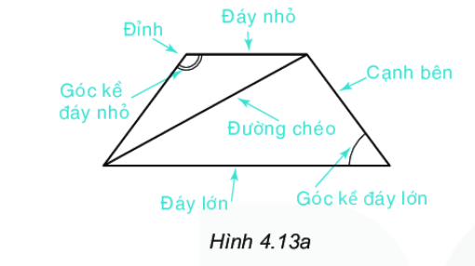
Quan sát hình thang cân ở Hình 4.13a

Slide 6
4. Hình thang cân
Một số yếu tố cơ bản của hình thang cân
HĐ8
Quan sát hình thang cân ở Hình 4.13b
1
Gọi tên các đỉnh, đáy lớn, đáy nhỏ, đường chéo, cạnh bên và các góc kề đáy lớn của hình thang cân ABCD
A
B
Đỉnh:
A , B , C , D
Đáy lớn :
DC
Đáy nhỏ:
AB
Đường chéo :
AC , BD
Cạnh bên :
AD , BC
D
C
Hình 4.13b
Góc kề đáy lớn : góc đỉnh D, góc đỉnh C.

Slide 7
10
9
8
4. Hình thang cân
7
6
HĐ8
5
Sử dụng thước thẳng hoặc compa để so sánh hai cạnh bên, hai đường chéo của hình thang cân ABCD
2
4
10
3
9
Hai góc kề một đáy của hình thang cân ABCD có bằng nhau không?
3
2
8
A
B
1
Cạnh bên: AD = BC
7
Đường chéo: AC = BD
6
5
Hai góc kề một đáy bằng nhau
4
10
Hai cạnh đáy song song với nhau
9
3
8
2
D
0
C
7
1
6
10
5
9
4
8
3
7
2
6
1
0
5
4
3
2
1
0
0

Slide 8
4. Hình thang cân
Một số yếu tố cơ bản của hình thang cân.
Trong hình thang cân:
A
B
- Hai cạnh bên bằng nhau
- Hai đường chéo bằng nhau.
- Hai cạnh đáy song song với nhau.
- Hai góc kề một đáy bằng nhau.
D
C

Slide 9
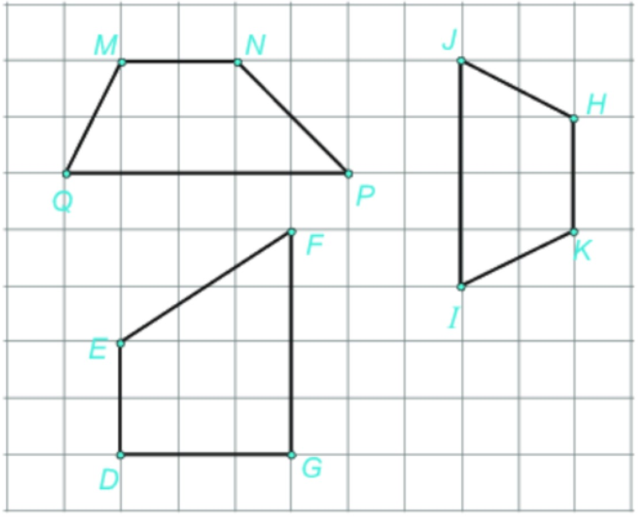
LUYỆN TẬP
Hình nào trong các hình đã cho là hình thang cân?
Hãy cho biết tên hình thang cân, tên hai cạnh đáy và hai cạnh bên.
Hình thang HKIJ
Hai cạnh đáy: HK, IJ
Hai cạnh bên: IK, HJ.

Slide 10
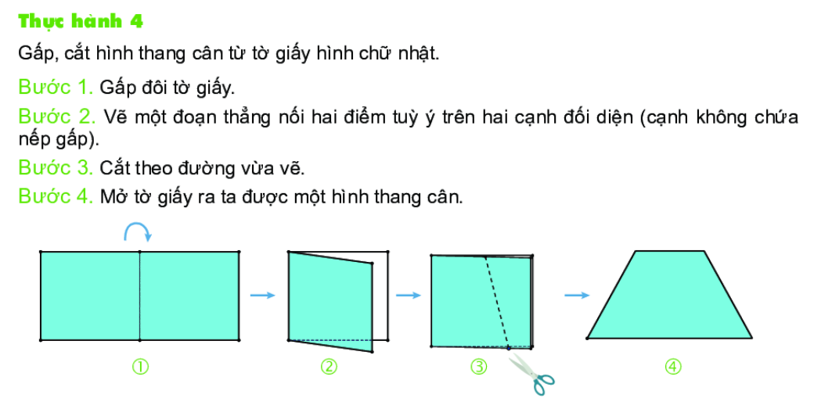

Slide 11
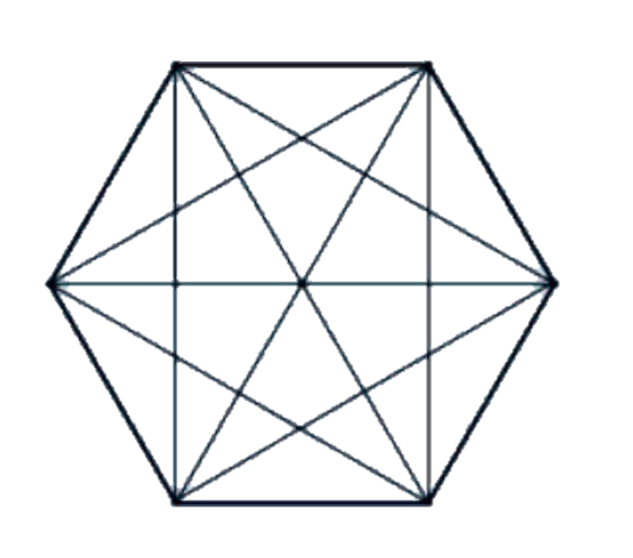
Bài 4.12: Hoạt động nhóm
Hãy kể tên các hình thang cân, hình chữ nhật trong hình lục giác đều sau:
- Hình thang cân
B
C
ABCD,
ADEF
BCDE,
BEFA
CDEF,
ABCF
A
D
- Hình chữ nhật
O
BCEF
ACDF
F
E
BDEA

Slide 12

Nếu tờ giấy là hình vuông thì liệu có thể gấp và cắt thành hình thang cân được hay không?

Slide 13
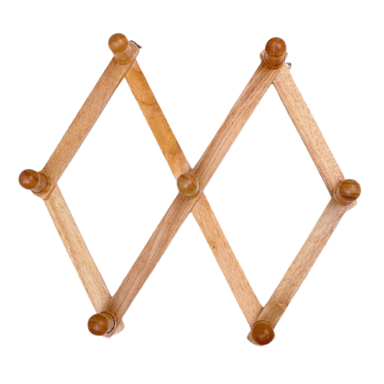
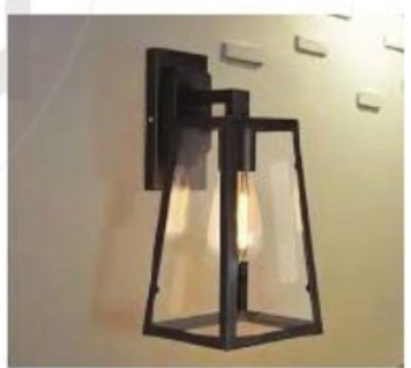
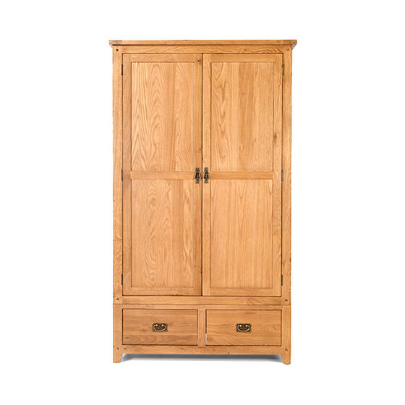

Gọi tên các hình tương ứng có xuất hiện trong các hình ảnh thực tế dưới đây.
Hình thoi
Hình thang cân
Hình chữ nhật
Hình bình hành

Slide 14

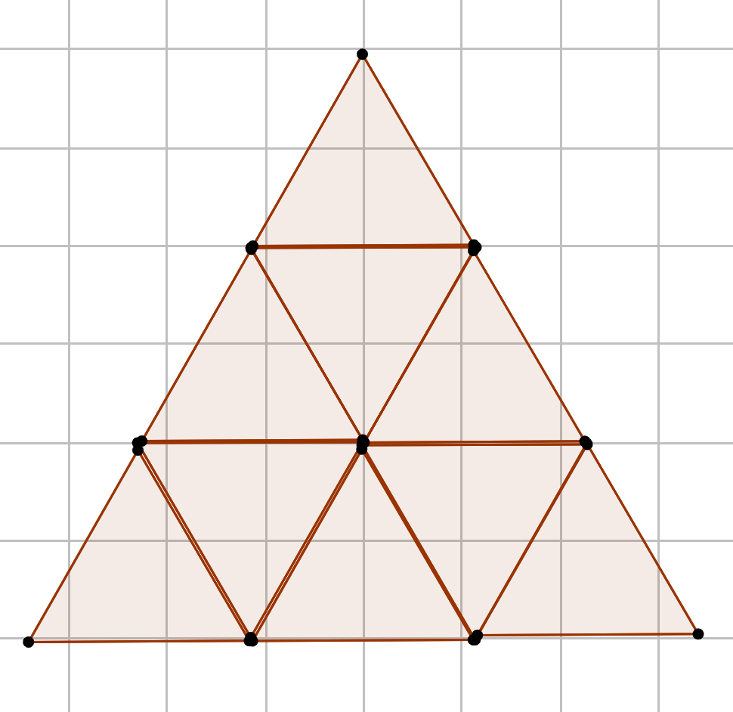
Hãy thi nhau tìm xem có bao nhiêu loại hình em đã học ở hình dưới đây.
- Tam giác đều
- Hình bình hành
- Hình thoi
- Hình thang cân
- Hình lục giác đều

Slide 15
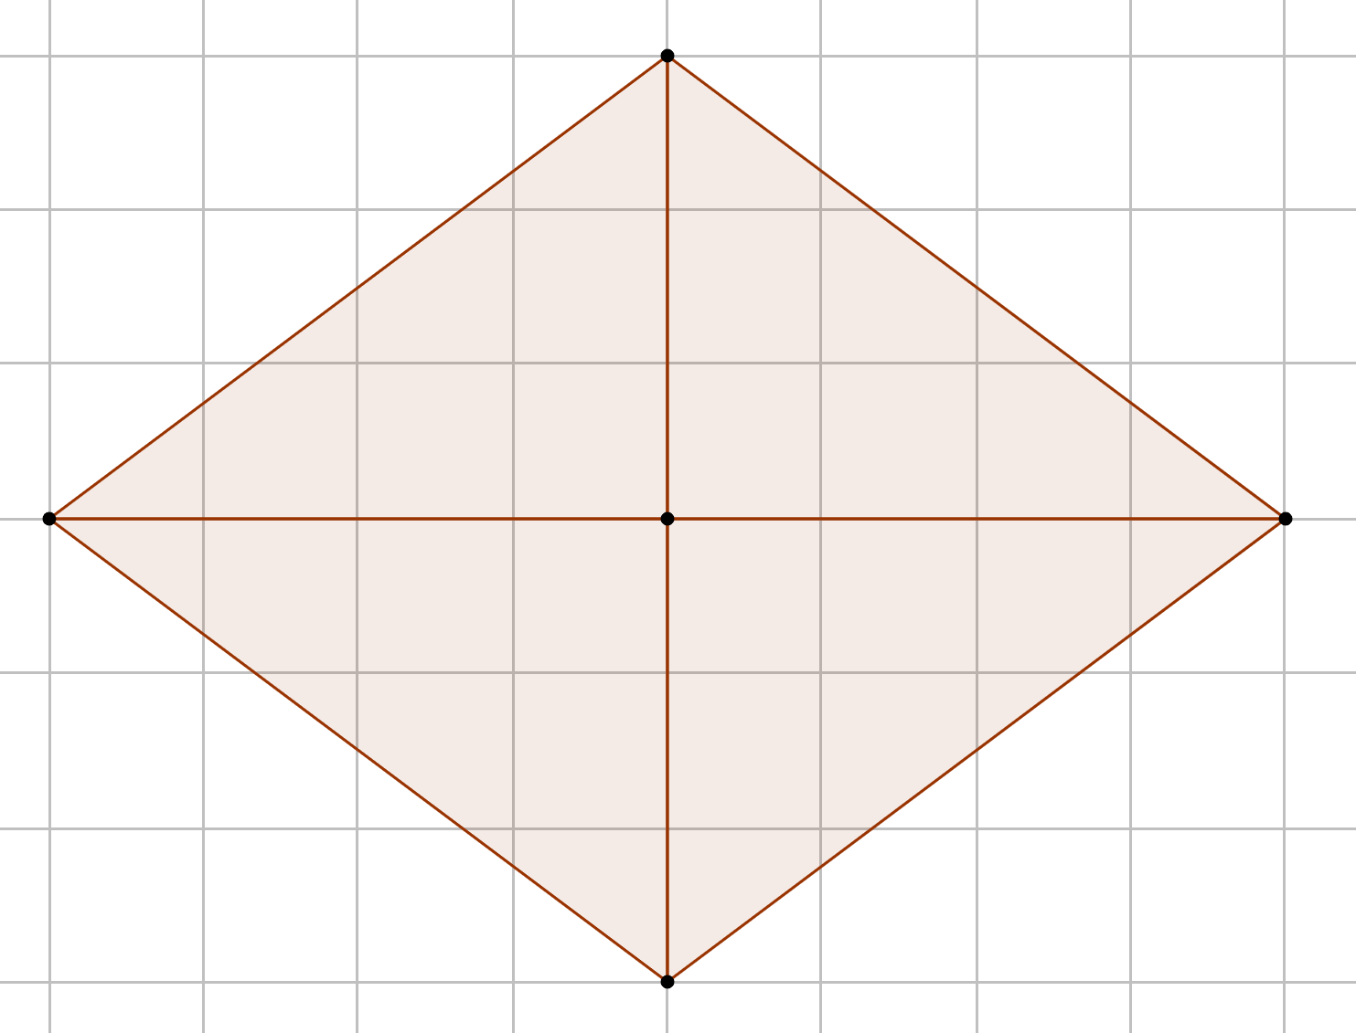
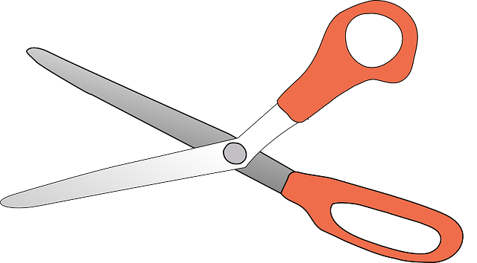
Bài 4.14: Thực hành
Vẽ và cắt từ giấy một hình thoi tùy ý, sau đó cắt hình thoi theo hai đường chéo của nó để được bốn mảnh. Ghép bốn mảnh đó để được một hình chữ nhật.

Slide 16
* HƯỚNG DẪN VÀ BÀI TẬP VỀ NHÀ (2 phút)
- Ôn tập lại các kiến thức về Hình chữ nhật. Hình thoi. Hình bình hành. Hình thang cân.
- Làm bài tập 4.14; 4.15 (SGK/89)
- Đọc trước bài 20: Chu vi và diện tích của một số tứ giác đã học.

Slide 17


